Slide 1
Koulupolku ja koulunkäynti Suomessa
Tervetuloa iltakahveille!
Aika ja paikka

Slide 2
Ohjelma
18–18.15 Kahvi
18.15–18.40 Koulupolku ja koulunkäynti Suomessa
Suomen koulutusjärjestelmä ja suomalainen peruskoulu
Alakoulun ja yläkoulun nivelvaihe
Valmistavasta opetuksesta perusopetukseen
Yläkoulusta jatko-opintoihin ja lukion vaativuus
Huoltajan tehtävät ja lapsen päivärytmi
Wilma
18.40–19.05 Ryhmäkeskustelut
19.05–19.25 Keskustelujen purku
Notes:
Aikataulu on viitteellinen ja tilaisuuskohtainen

Slide 3
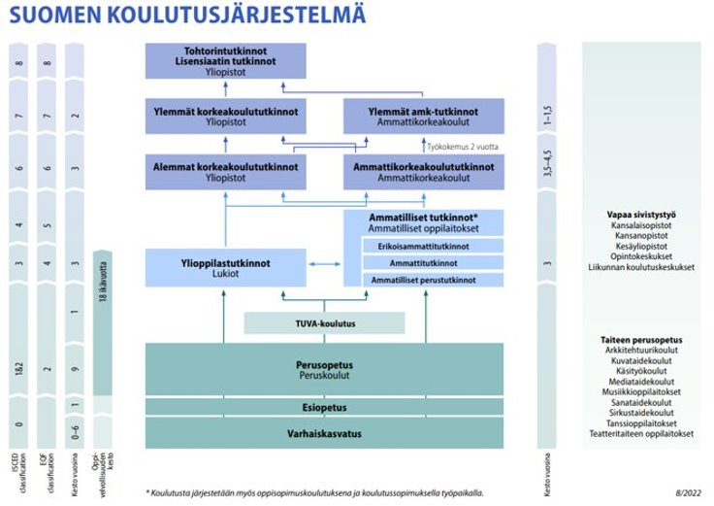

Slide 4
Suomalainen peruskoulu
Suomessa perusopetus koostuu alakoulusta ja yläkoulusta.
Alakoulu: vuosiluokat 1–6
Yläkoulu: vuosiluokat 7–9
Yhtenäiskouluissa on vuosiluokat 1–9
Notes:
Peruskoulu käsittää vuosiluokat 1-9.
Peruskoulua ennen lapsi käy yhden vuoden kestävän esikoulun.
Alakoulu käsittää vuosiluokat 1-6.
Yläkoulu käsittää vuosiluokat 7-9.
Osa kouluista on yhtenäiskouluja, joissa on oppilaita (eskarista) 1-9-luokkaan.

Slide 5
Alakoulun ja yläkoulun nivelvaihe
Alakoulussa oppilailla on oma luokanopettaja.
Yläkouluissa jokaisella oppiaineella on oma aineenopettajat.
Yläkoulun ryhmillä on oma luokanohjaaja.
Oppilaan vastuu omasta koulunkäynnistä lisääntyy ylemmillä vuosiluokilla.
Notes:
Alakoulu: Alakoulu alkaa alkuopetuksella, joka sisältää 1. –2. luokat.
Alkuopetuksessa oppilaalla on pääsääntöisesti yksi luokanopettaja. Luokanopettaja opettaa omalle luokalleen lähes kaikki oppiaineet.
Alkuopetuksessa harjoitellaan suomen kielen ja kirjallisuuden, matematiikan ja ympäristöopin lisäksi koululaisen perustaitoja kuten kaveritaidot, kuunteleminen, osallistuminen, tehtävistä ja tavaroista huolehtiminen.
Alkuopetuksessa lapsi tarvitsee vielä paljon vanhemman tukea, kuten repun pakkaaminen, lukujärjestyksestä, kotitehtävistä ja tavaroista huolehtiminen.
Kolmannelta luokalta eteenpäin oppilaalle voi tulla jo useampi opettaja esimerkiksi kielissä, liikunnassa, musiikissa. Myös 3.–6. luokilla oppilailla on oma luokanopettaja, joka opettaa suurimman osan oppilaiden oppiaineista.
Ylemmillä luokilla kokeiden määrä lisääntyy ja koulunkäynnin vastuu siirtyy enenevissä määrin oppilaalle. Vanhemmat tukevat koulunkäynnissä.
Yläkoulu: Yläkoulussa jokaisessa oppiaineessa on oma aineenopettaja.
Yläkoululuokilla jokaisella ryhmällä on oma luokanohjaaja (esim.7A)
Yläkoulussa jokainen oppitunti on eri luokkatilassa aineenopettajan kanssa. Oppilas siis siirtyvät joka tunti uuteen luokkatilaan.
Yläkoulussa oppilas ottaa enemmän vastuuta omasta opiskelustaan. Oppilaan tulee itse seurata missä luokkatilassa opetus tapahtuu, jotta hän on oikeassa paikassa oikeaan aikaan. Myös läksyt ja kokeet oppilas huolehtii itse opettajalta tai tarvittaessa tarkistaa ne Wilmasta.
Jos oppilaan suomen kielen taito ja arvioitavan oppiaineen taito on riittävä, voidaan oppiaineet arvioida numeerisesti (4-10). Suomessa numero 4 on hylätty. Jos suomenkielen taito ei ole riittävä, saa oppilas sanallisen arvioinnin.
On hyvä huomioida mille luokka-asteelle oma lapsi siirtyy suomalaiseen peruskouluun. Jos oppilas aloittaa suomalaisen peruskoulun myöhäisessä vaiheessa, voi peruskoulun suorittaminen yhdessä vuodessa Suomessa olla haastavaa. Tämä vaatii vahvaa aiempaa koulutaustaa, opiskelutaitoja sekä kovaa työtä.
Oppilaan aiempi koulutausta ja osaaminen vaikuttavat siihen voiko oppilas saada päästötodistuksen suomalaisesta peruskoulusta.
Jos oppilaalla on heikko koulutausta kotimaassa, ja osaamista eri oppiaineissa on vähän, jatkaa oppilas peruskoulun jälkeen aikuisten perusopetukseen suorittamaan peruskouluopintoja.

Slide 6
Valmistavasta opetuksesta perusopetukseen
Valmistava opetus = VALMO
Valmossa opetusta annetaan 6–10 -vuotiaille vähintään 900 tuntia. 11-vuotiaille ja vanhemmille vähintään 1000 tuntia
Valtakunnallinen ja kunnallinen opetussuunnitelma
Pääpaino suomen kielessä
Silta-tuki on mahdollinen tarvittaessa
Notes:
Juuri Suomeen saapunut oppilas, joka ei osaa vielä suomen kieltä, aloittaa opinnot Valmistavassa opetuksessa.
Valmistavan opetuksen lyhenne Turussa on VALMO.
VALMO antaa Suomeen muuttaneille vieraskielisille oppilaille valmiuksia siirtyä perusopetukseen.
Opetusta annetaan 6–10 -vuotiaille vähintään 900 tuntia 11-vuotiaille ja tätä vanhemmille vähintään 1000 tuntia. Käytännössä opetusta annetaan noin vuoden ajan.
Opetuksessa noudatetaan valmistavan opetuksen valtakunnallista ja kunnallista opetussuunnitelmaa. Opetuksen pääpaino on suomen kielen opiskelussa.
”Silta-tuen tavoitteena on tukea perusopetukseen valmistavan opetuksen jälkeisessä koulunkäynnissä maahanmuuttajataustaisia oppilaita, joilla on heikko tai rikkonainen koulutausta, siten, että he pystyvät opiskelemaan omassa lähikoulussaan perusopetuksen yläluokilla mahdollisimman monissa oppiaineissa oman luokkansa mukana.”
Turun kolmessa koulussa (Nummenpakan, Topeliuksen ja Syvälahden koulu) on tarjolla SILTA-tukea. Silta-opettaja ja –ohjaaja auttavat ja tukevat Valmosta siirtynyttä oppilasta opinnoissaan. Silta-opettaja tai –ohjaaja voi olla mukana osalla oppitunneista, mutta ei kuitenkaan aina.

Slide 7
Yläkoulusta jatko-opintoihin
Yläkoulusta toiselle asteelle:
1. ammatilliseen oppilaitokseen
2. lukioon, suoritetaan ylioppilastutkinto
3. TUVAan (tutkintoon valmentava koulutus).
4. AIPEen (aikuisten perusopetus)
Notes:
AIPEssa oppilas voi jatkaa peruskoulun jälkeen, jos hän ei ole saanut päättötodisusta Suomesta tai omasta kotimaasta, AIPEssa suoritetaan suomalainen peruskoulu ja saadaan päättötodistus.
TUVA on hyvä vaihtoehto oppilaalle, joilla on jo suomen kielen taitoa, mutta jotka jatkavat vielä suomen kielen opiskelua. TUVA on myös hyvä jatko-opintopaikka oppilaalle, jolla on motivaation puutetta jatko-opintoihin, ollut haasteita tai tuen tarvetta yläkoulussa. TUVAn voi käydä vain kerran, ja TUVA-koulutus räätälöidään oppilaan tarpeiden mukaisesti. TUVAn aikana vahvistetaan kielitaitoa, ja suunnitellaan jatko-opintoja joko ammatilliseen oppilaitokseen tai lukioon. TUVAn aikana vahvistetaan osaamista jatko-opinnoissa suoriutumiseen.
Lukio vaatii akateemista osaamista, opiskelumotivaatiota, opiskelutaitoja ja kiinnostusta moneen oppiaineeseen. Puhumme lukio-opinnoista seuraavassa diassa enemmän.
Ammatillisissa opinnoissa moni ala on käsillä tekemistä, josta valmistutaan valittuun ammattiin.

Slide 8
Lukion vaativuus
Lukioon haetaan reaaliaineiden keskiarvorajalla
Kurssimuotoisuus, 75 kurssia
Tarvitaan vahvat opiskelutaidot, motivaatio ja perustiedot sekä vahvaa aiempaa koulutaustaa
Jotta lukiotodistuksesta ja ylioppilastodistuksesta on hyötyä, tulee opinnoissa menestyä.
Notes:
Suomessa lukioihin haetaan peruskoulun päättötodistuksen reaaliaineiden keskiarvolla.
Lukio on Suomessa kurssimuotoinen, jossa oppilaalla on suuri vastuu opinnoistaan sekä riittävien kurssien suorittamisesta.
Lukion aikana opiskelija suorittaa 75 kurssia.
Kaikissa Suomen lukioissa on samat vaatimukset sekä samat kurssit riippumatta siitä millä keskiarvolla lukioon on päässyt sisään.
On myös hyvä ymmärtää, että jokaisella kurssilla sekä ryhmä että opettaja vaihtuvat.
Opiskelu on intensiivistä ja pärjätäkseen opinnoissa, opiskelijalla tulee olla vahvat opiskelutaidot, motivaatio sekä perustiedot eri oppiaineista.
Jos peruskoulussa lapsi saa pääosin numeroiksi 7, 8, 9 ja 10, lapsi on varmasti motivoitunut opiskelemaan myös lukiossa.
Jos peruskoulussa numerot ovat pääosin 5, 6 ja 7, on hyvä pohtia muuta jatko-opiskelupaikkaa lukion sijasta.
On hyvä ymmärtää, että ei pelkästään riitä, että pääsee lukioon sisään, vaan lukio-opinnoissa tulee myös menestyä. Kaikissa lukioissa järjestetään yhtäaikaisesti samat päättökokeet eli kirjoitukset.
Huonolla lukiotodistuksella on vaikeaa päästä jatko-opintoihin.

Slide 9
Huoltajan tehtävä
Lapsen sään mukainen pukeutuminen
Lukujärjestyksen lukeminen, kouluunlähdöstä huolehtiminen
Tavaroiden pakkaaminen yhdessä lapsen kanssa
Laitteiden lataaminen
Opinnoissa etenemisen tukeminen
Kokeiden seuranta
Kiinnostuneisuus ja tukeminen
Yhteystiedot
Vanhempainillat ja tapaamiset koululla
Notes:
Kotona on tärkeä seurata ja tukea lapsen koulunkäyntiä mm. seuraavien asioiden avulla:
Lapsen säänmukaisen pukeutumisen varmistaminen, liikuntavarusteiden huolehtiminen niin sisä- kuin ulkoliikuntaan.
Lukujärjestyksen lukeminen ja kouluunlähdöstä huolehtiminen.
Vanhempi varmistaa, että reppu on pakattu illalla valmiiksi sekä laitteet on ladattu kotona valmiiksi seuraavaa koulupäivää varten.
Tärkeää on myös, että vanhempi seuraa oppillaalle annettuja Wilma-merkintöjä (puhumme tästä lisää seuraavassa diassa). Samalla vanhempi tarkastaa, että kotitehtävät on tehty. Vanhemman ei tarvitse osata kotitehtäviä, mutta vanhemman tulee tarkistaa, että ne on tehty.
On tärkeää, että vanhempi suhtautuu myönteisesti lapsen koulunkäyntiin, ja tukee lapsen myönteistä suhtautumista omaa koulunkäyntiä kohtaan.
Vanhemman tulee olla tavoitettavissa koulupäivän aikana, jos lapsi sairastuu tai tulee muu turvallisuustilanne.
On tärkeää, että huoltaja osallistuu niin vanhempainiltoihin kuin vanhempaintapaamisiin koululla. Niissä huoltajat saavat tärkeää tietoa lapsen koulunkäynnistä ja sen etenemisestä. Tarvittaessa paikalla on tulkki.

Slide 10
Wilma
Seuraa Wilmaa päivittäin
Lapsen tuntimerkinnät
Kotitehtävät (läksyt) ja kokeet
Viestit opettajalta sekä viestit opettajalle
Poissaolojen ilmoittaminen
Yhteystietojen muuttaminen: kirjaudu selaimella Wilmaan. Valitse: 'Lomakkeet' ja 'Huoltajan yhteystiedot'
Tallenna itsellesi opettajien puhelinnumerot
Notes:
Vanhemman tulee seurata Wilmaa päivittäin.
Wilmasta vanhempi näkee lapsen saamat tuntimerkinnät, kotitehtävät, lukujärjestyksen, tulevat kokeet ja mahdolliset muutoksen lukujärjestyksessä.
Wilmassa vanhemmat voivat ottaa yhteyttä lasta opettaviin opettajiin. Myös opettaja voi lähettää vanhemmalle viestejä Wilman välityksellä.
Huoltajan velvollisuus on ilmoittaa lapsen poissaolosta Wilmassa ennen koulupäivän alkua esimerkiksi sairaustapauksissa. Wilmaan tulee merkitä "Luvallinen poissaolo", ja kirjoittaa, että lapsi on sairas.
Jokainen lasta opettava opettaja näkee vanhemman tekemän merkinnän, kun lapsella on kyseisen opettajan oppitunti.
Jos perhe matkustaa kouluaikana, tulee lapselle anoa hyvissä ajoin lomaa Wilmassa. Opettaja tai rehtori hyväksyy tai hylkää loma-anomuksen. Alle viisi päivää kestävät lomat anotaan opettajalta. Yli viisi päivää kestävät lomat anotaan rehtorilta.
Huoltajan velvollisuus on ilmoittaa ja vaihtaa muuttuneet yhteystiedot. Opettaja ei voi muokata vanhempien tietoja Wilmassa.
Koululla on tärkeää olla aina vanhempien oikeat yhteystiedot (puhelinnumero/osoite). Jos lapselle sattuu koulupäivän aikana jotakin, tulee opettajan saada vanhempi kiinni puhelimella koulupäivän aikana.
Linkkikioski/MVKK auttaa esimerkiksi Wilman käytön harjoittelussa.
Muista tallentaa itsellesi opettajien puhelinnumerot hätätilanteita varten.

Slide 11
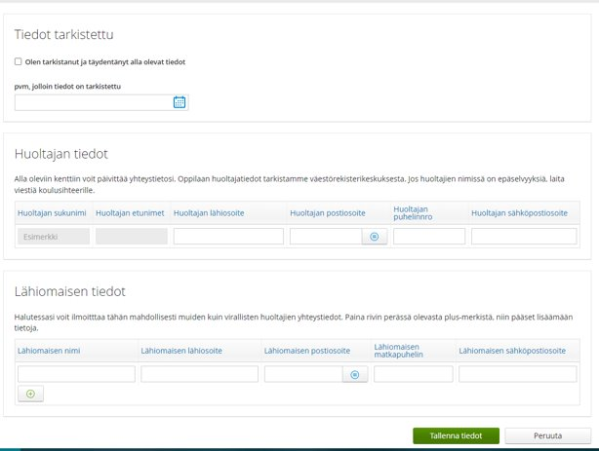

Slide 12
Läksyistä huolehtiminen
Missä ja milloin läksyt tehdään?
Lapsi tekee läksyt itse
Vanhempi tarkistaa: ymmärsikö lapsi, mitä pitää tehdä? Onko läksyt tehty?
Poissaoloajan läksyt
Jos haluaa menestyä opinnoissa, täytyy opiskella kotona!
Notes:
On tärkeää, että lapsen/nuoren kanssa on sovittu missä ja milloin läksyt tehdään.
Läksyt on hyvä tehdä kotona rauhallisessa ympäristössä tehtäviin keskittyen.
Läksyt ovat lapsen omia. On tärkeää, että lapsi tekee läksyt itse. Vanhempi ei saa tehdä läksyjä lapsen puolesta.
Vanhemman tehtävänä on tarkistaa, että lapsi on ymmärtänyt tehtävän sekä sen, että läksyt on tehty. Vanhemman ei tarvitse osata tarkistaa onko tehtävät oikein, vaan että annetut tehtävät on tehty.
Jos lapsi on poissa koulusta esim. sairauden takia, tulee vanhemman tarkistaa lapsen kanssa poissaoloajan läksyt Wilmasta.
Jos läksyjen löytämisessä on haasteita, voi vanhempi olla yhteydessä opettajaan Wilmassa ja kysyä puuttuvat läksyt Wilman kautta
Jos haluaa menestyä ja edistyä opinnoissa, tulee oppimisen eteen tehdä työtä kotona. Kotona voi aina kerrata kielten sanoja, harjoitella matematiikkaa tai lukea reaaliaineiden kappaleita.

Slide 13
Lapsen päivärytmi
Uni
Ruoka
Harrastukset ja ulkoilu
Ruutuaika ja laitteet
Notes:
Säännöllinen päivärytmi on lapsen kasvun ja kehityksen sekä oppimisen kannalta tärkää.
Tärkeää on huolehtia riittävästä yöunesta, säännöllisestä ruokarytmistä sekä harrastuksista ja ulkoilusta.
Ruutuaikaa on myös tarkkaa säännöstellä lapsen ikä huomioiden.

Slide 14
Lähteet:
https://www.turku.fi/palvelut/valmistava-opetus-valmo
https://blog.edu.turku.fi/valmistavaopetusturku/valmistava-opetus/
Opetus- ja kulttuuriministeriö: https://okm.fi/koulutusjarjestelma

Slide 15
Ryhmäkeskustelu
Miksi on tärkeää, että seuraan Wilmaa?
Mitä hyvää ja mitä huonoa on suomalaisessa koulujärjestelmässä?
Mitä eroa on huoltajan roolissa Suomessa ja kotimaassani?

Slide 16
Keskustelun purku:
Keskeiset nostot ryhmistä:
1.
2.
3.

Slide 17
Kiitos!

